Slide 1
클래스 다이어그램 IV

Slide 2
의존관계를 이해한다.
추상클래스와 실체화를 학습한다.
클래스다이어그램 모델링 과정을 학습한다.
관계를 코드로 이해한다.
01. 클래스 관계
02. 추상클래스와 인터페이스
03. 축구게임 모델링
04. 요약
05. 연습문제

Slide 3
1. 클래스 관계
의존관계
    의존관계 : 하나의 클래스가 또 다른 클래스를 사용하는 관계
    다른 클래스의 멤버 함수를 사용하는 경우
    하나의 클래스에 있는 멤버 함수의 인자가 변함에 따라 다른 클래스에 영향을 미칠 때의 관계를 의미

Slide 4
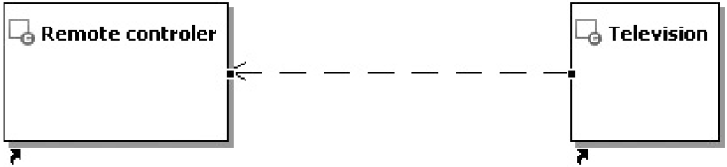
1. 클래스 관계
의존관계
TV와 리모컨의 의존관계

Slide 5
1. 클래스 관계
의존관계
    다른 의존관계
      수업 → 교수
      전화기 → 버튼
      세탁기 → 손잡이
      자동차 → 기어

Slide 6
1. 클래스 관계
의존관계
    의존관계에 있어서 클래스 A가 클래스 B의 객체를 생성하는 경우

Slide 7
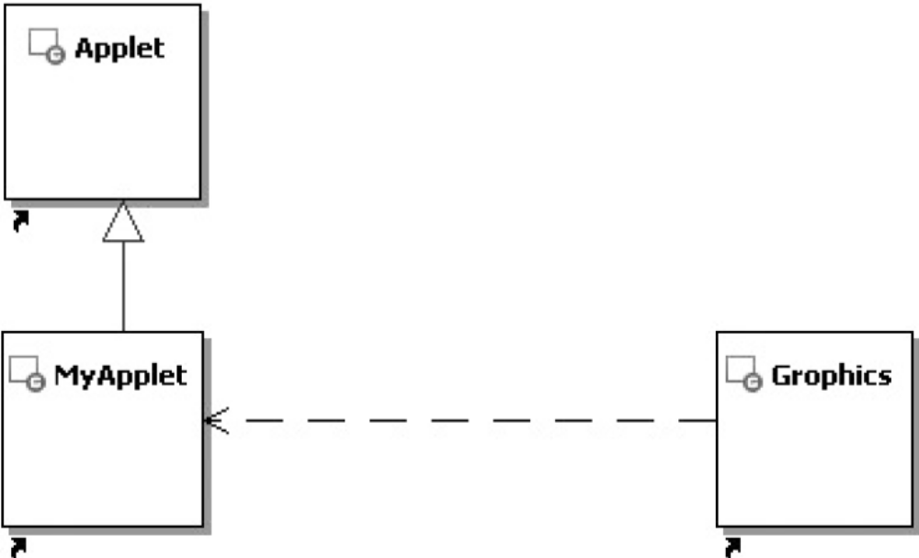
1. 클래스 관계
의존관계
    예 : 애플릿 프로그램인 MyApplet의 point( ) 메서드에서 text를 출력하기 위한 g.drawString( ) 메서드 호출할 경우

Slide 8
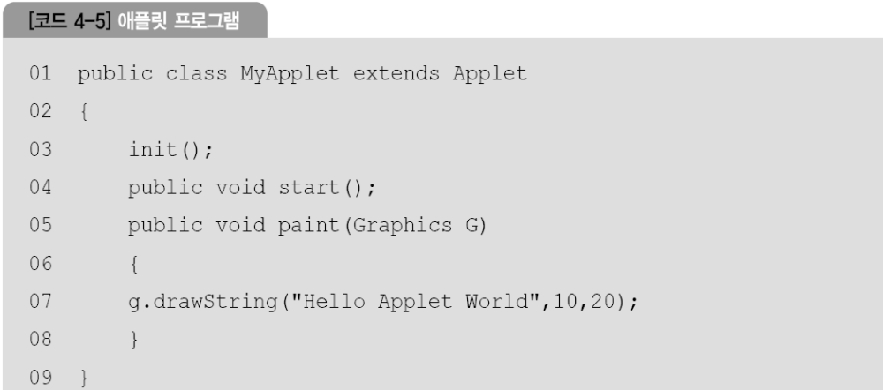
1. 클래스 관계
의존관계
    예 : 애플릿 프로그램인 MyApplet의 point( ) 메서드에서 text를 출력하기 위한 g.drawString( ) 메서드 호출할 경우

Slide 9
1. 클래스 관계
추상클래스와 인터페이스
    추상클래스
      이탤릭체로 클래스명을 표시하며
      스테레오타입을 이용하여 <<abstract>>로 표기
    인터페이스
      스테레오타입을 이용하여 <<interface>>로 표기하고,
      이탤릭체로 인터페이스명을 표시

Slide 10
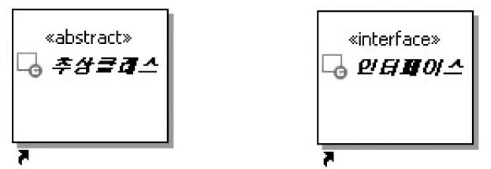
2. 추상클래스와 인터페이스
추상클래스와 인터페이스

Slide 11
2. 추상클래스와 인터페이스
실체화 관계
    추상클래스나 인터페이스를 상속받아
    자식클래스가 추상메서드를 구현할 때 사용
    상속(일반화)관계 심볼로 그리면 녹색으로 변하며 코드가
    Implement로 된다. 즉 실체화 관계이다.

Slide 12
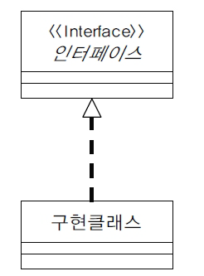
2. 추상클래스와 인터페이스
실체화 관계

Slide 13
3. 축구게임 모델링
축구게임
공격수
Kick
Pass
Drawing
Heading
Penalkick
수비수
Kick
Pass
Drawing
Sliding
골키퍼
Kick
Pass
Drawing
Punching
Catch

Slide 14
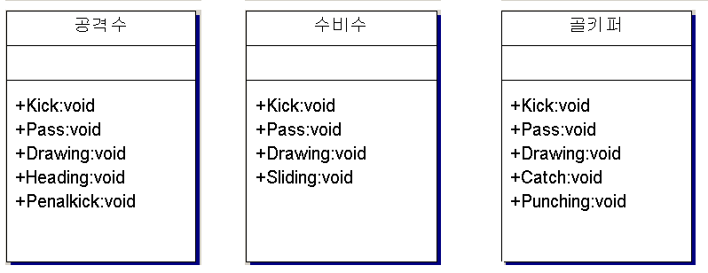
3. 축구게임 모델링
축구게임

Slide 15
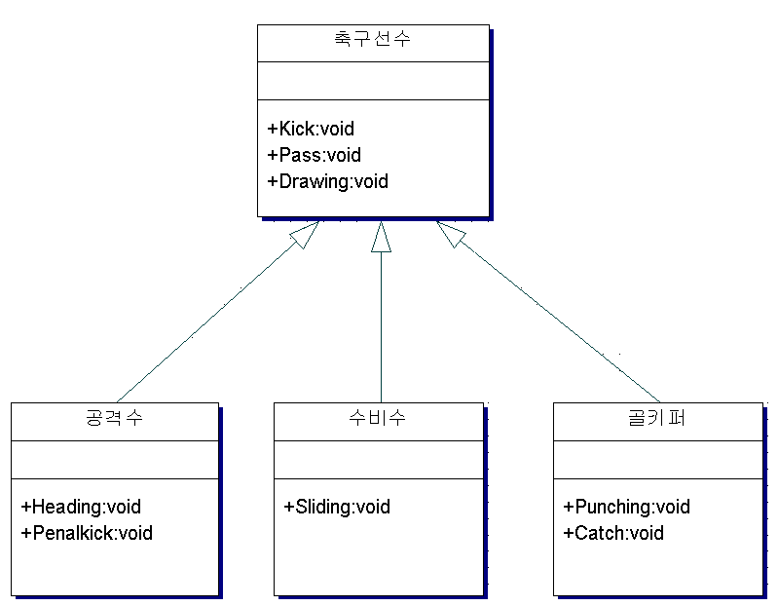
3. 축구게임 모델링
축구게임

Slide 16
4. 요약
의존관계
    하나의 클래스가 또 다른 클래스를 사용하는 관계
실체화 관계
    추상클래스나 인터페이스를 상속받아
    자식클래스가 추상메서드를 구현할 때 사용

Slide 17
5. 연습문제
Quiz – 1. 리모콘과 TV의 의존관계를 그림으로 나타내어라.

Slide 18
5. 연습문제 답
Quiz – 1. 리모콘과 TV의 의존관계를 그림으로 나타내어라.
답

